Slide 1
Assemblée Générale Museomixlim
Le 12/04/2018
salle modulable - Espace Simone Veil
87000 Limoges

Slide 2
Ordre du jour de l’AG
Adhésions 2018 : Llien Hello Asso https://www.helloasso.com/associations/museomixlim/adhesions/museomixlim-adhesions-2018
2017 : Bilan financier / Bilan administratif
CR des évènements 2017 à ce jour
Apéromix (2 mars / 18 mai / 29 juin / 20 septembre)
Minimix Aquatique (17 juin 2017)
Processing au Musée des Beaux-Arts de Limoges (21 octobre)
Participation à Museomix Terni (Juliette)
Pérennisation des prototype Guéret (suite)
Mise à jour du site (serveurs et contenus)
CR des actions lancées en 2017
Partenariat ALIPTIC
Partenariat Opéra de Limoges
Contact Musée Labenche et 400 (6 février )
Discussion sur les projets et choix d’événements à venir 2018 et 2019
Adhésion et gestion du site : Ajout de formulaires d’adhésion en ligne
Evénements : Suite des minimix à Beaubreuil et l’Aurence (à poursuivre?)
Lancement des soirées du type “Pécha-Kucha” en collaboration avec l’Homme en Bleu : Apéroscope
Opéramix engagé avec l’Opéra de Limoges (mai 2019)
Autres actions ou événements à proposer

Slide 3
Bilan Financier
Peu de dépenses en 2017
assurances 2017 réglée en 2016: 191,42€
location salle La Giraffe (CA du 9 février 2017) : 10€
Peu d’entrées
adhésions 2017 : 65€
Actions bénévoles sur les événements
frais consommables (ALIPTIC - BAL)
frais consommables divers (épicerie lors des réunions et AG)
frais de déplacement & stationnement (Limoges - Brive …)
Valorisation du temps de participation et de préparation aux réunions et événements (Apéromix / processing / minimix aquatique / etc.)
Solde compte en date du 31/12/2016: 445,68€
Solde compte en date du 31/12/2017 : 500,68
NB: Dépenses engagées sur 2018 : assurances / hébergement du site

Slide 4
Bilan administratif
Changement de domiciliation de l’association Guéret > Limoges
Demande de rescrit fiscal > à lancer
Renouvellement du Bureau
3 Co-Présidents : Annabelle Picot / Cédric Massart / Corentin Ferbus
Secrétaire : à pourvoir
Trésorier : à pourvoir

Slide 5
CR des évènements 2017 à ce jour

Slide 6
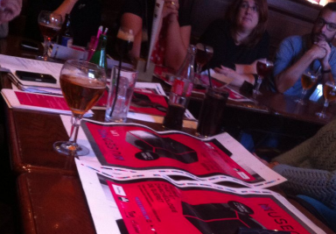
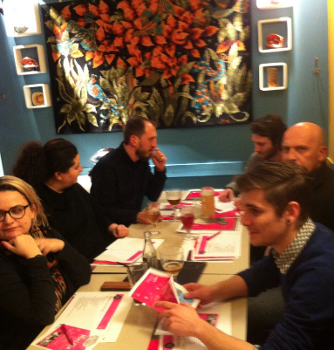
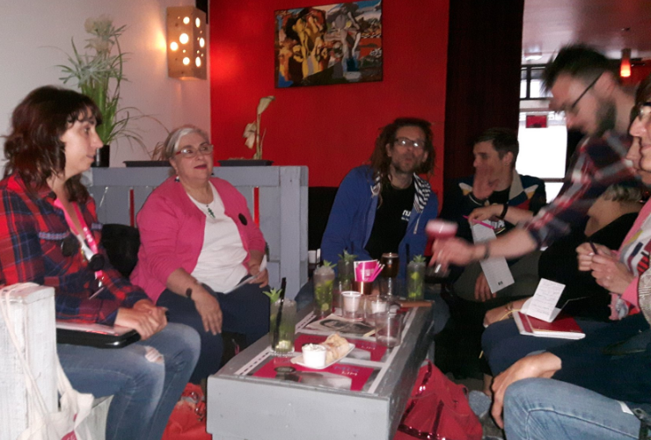
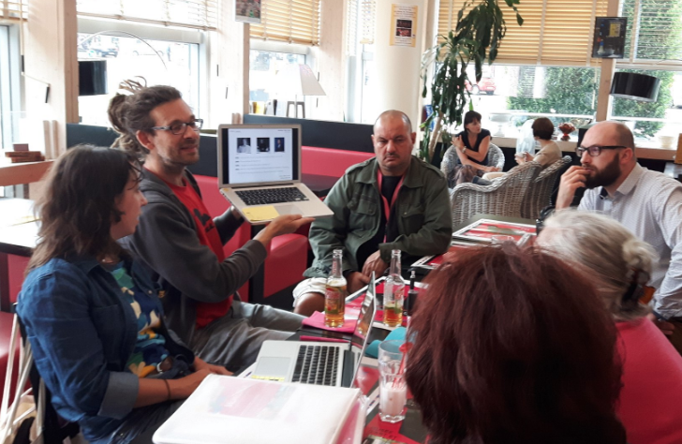
Apéromix
2/02 (BeBop) 18/05 (Dali) 29/06 (Café Littéraire) 20/09 (La nouvelle Bibli)

Slide 7
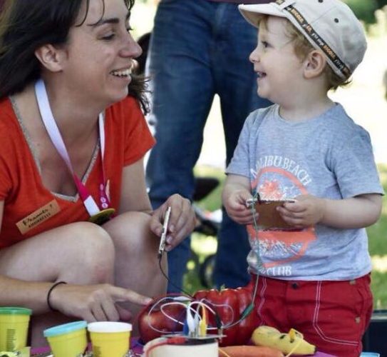
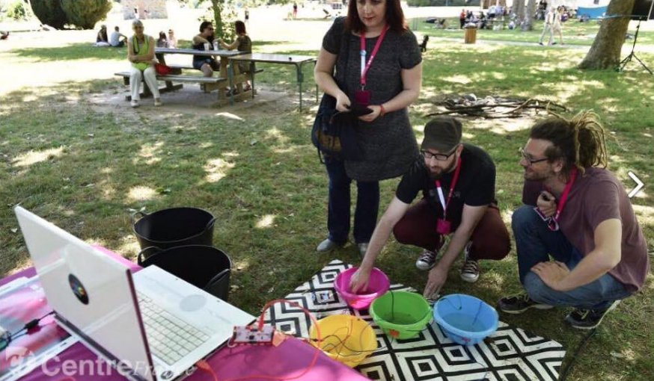
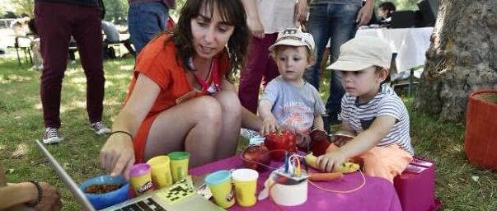
Minimix Aquatique (17 juin 2017)

Slide 8
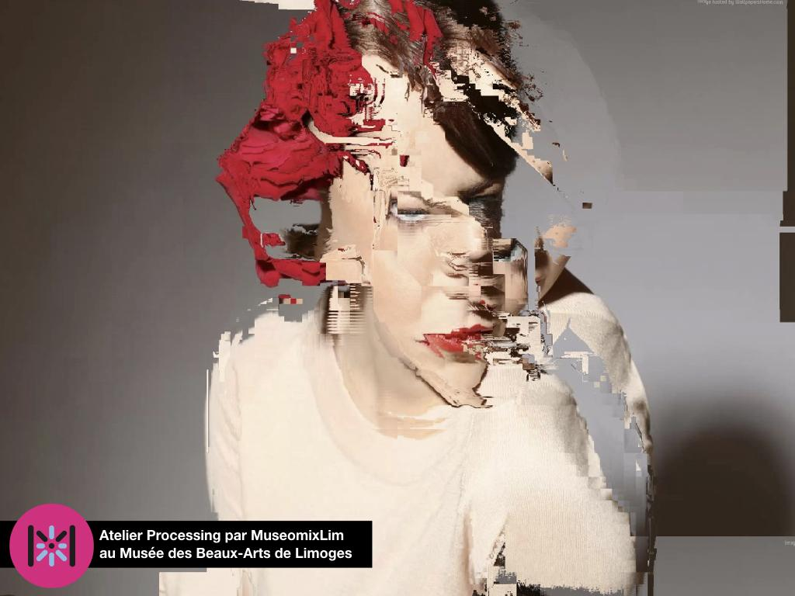
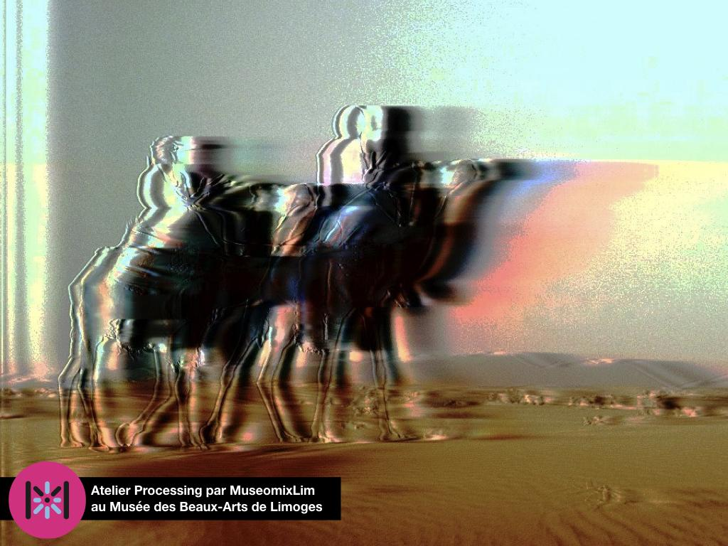
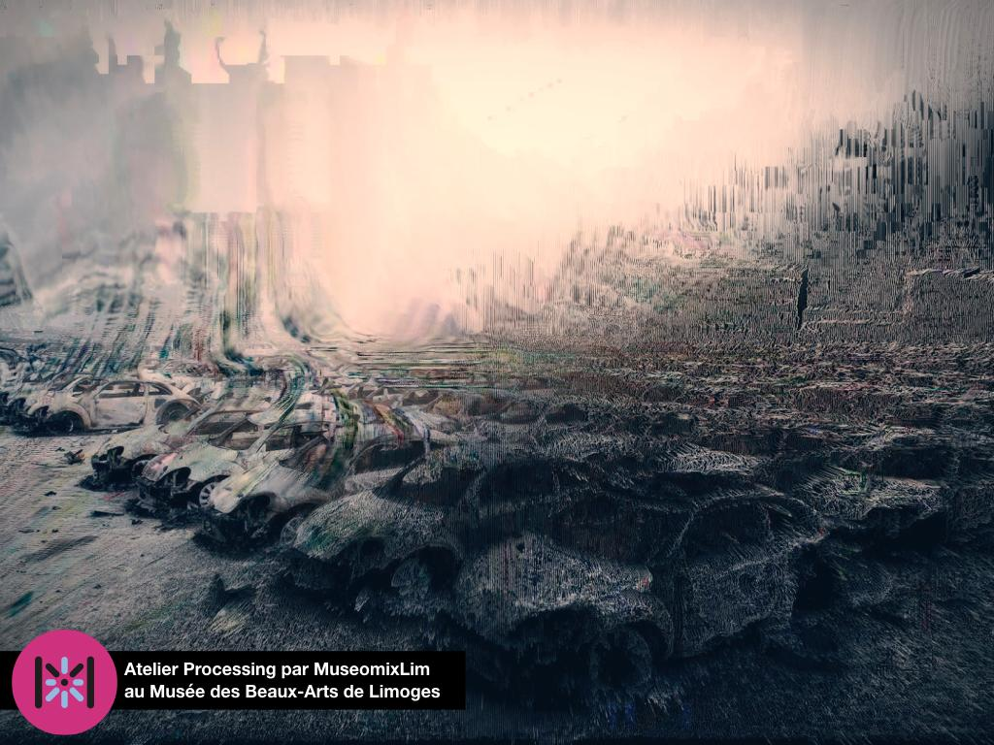
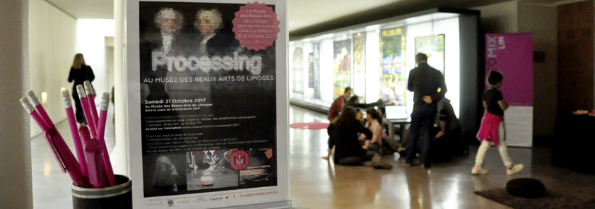
Processing au Musée des Beaux-Arts de Limoges (21 octobre)

Slide 9
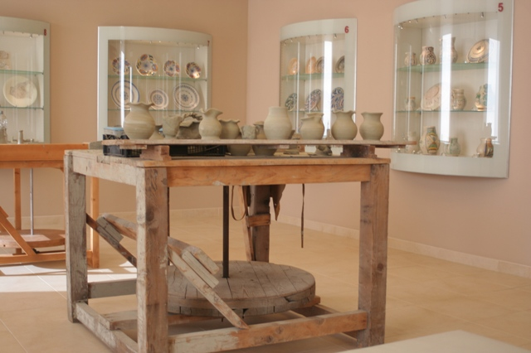
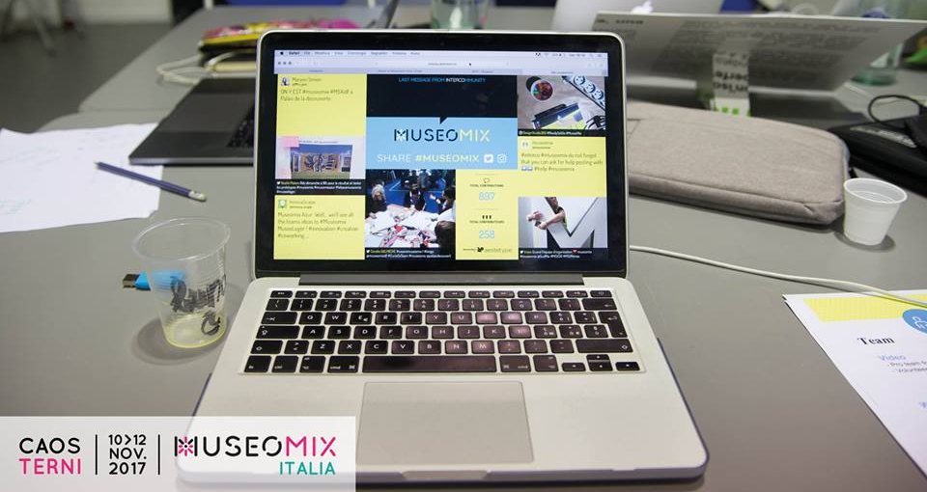
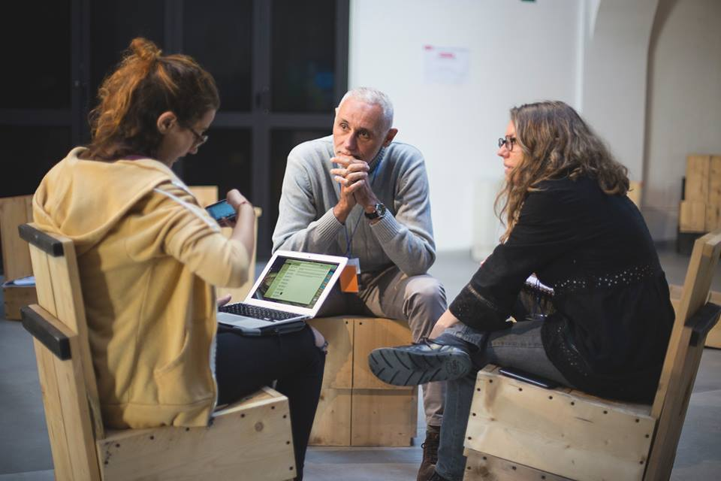
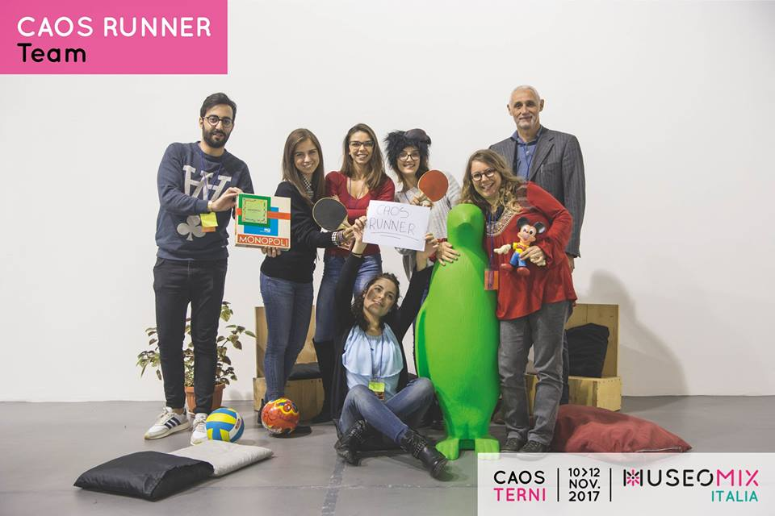
Participation à Museomix Terni (Juliette)

Slide 10
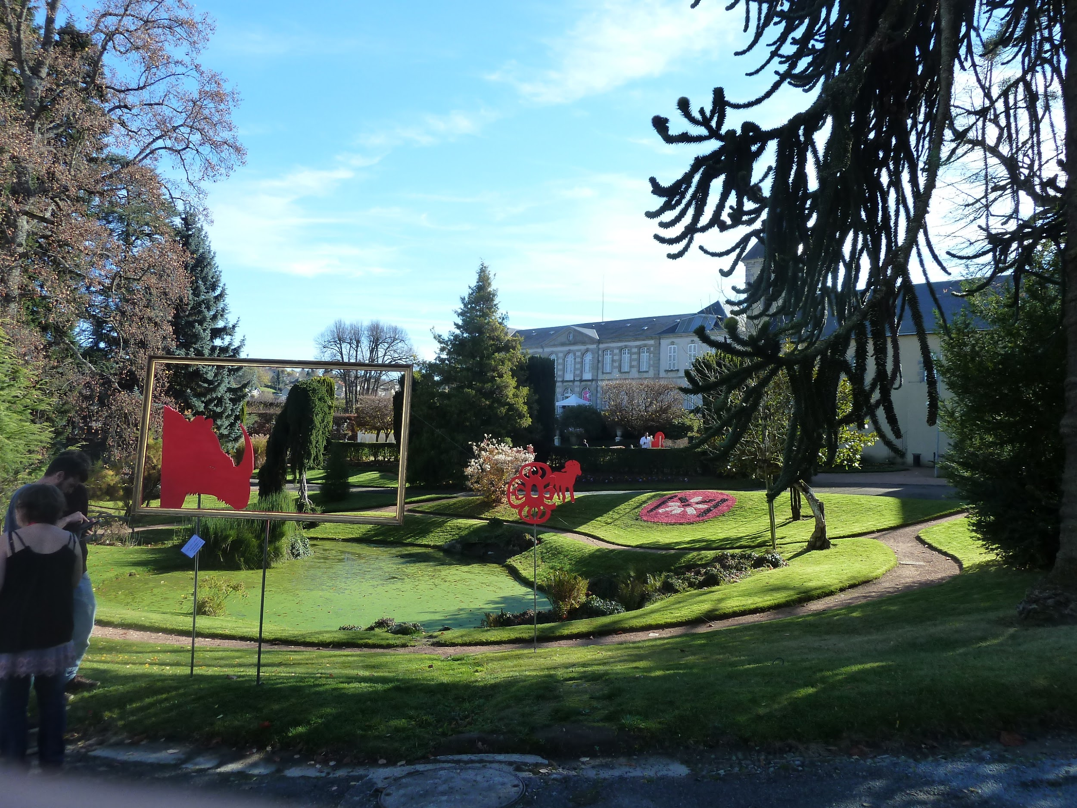
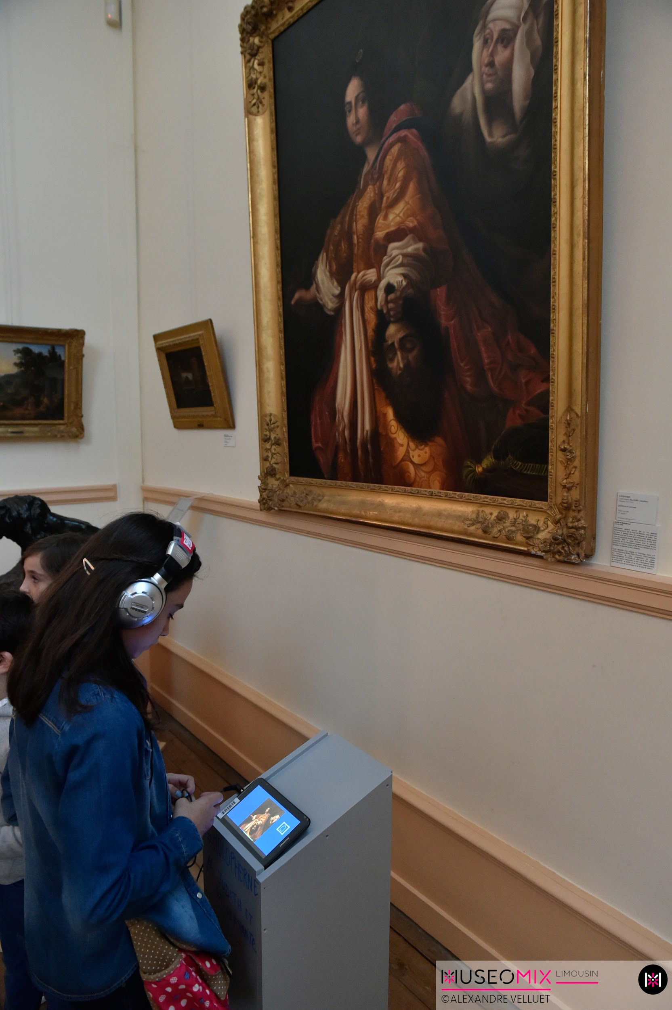
Pérennisation des prototype Guéret (suite)

Slide 11
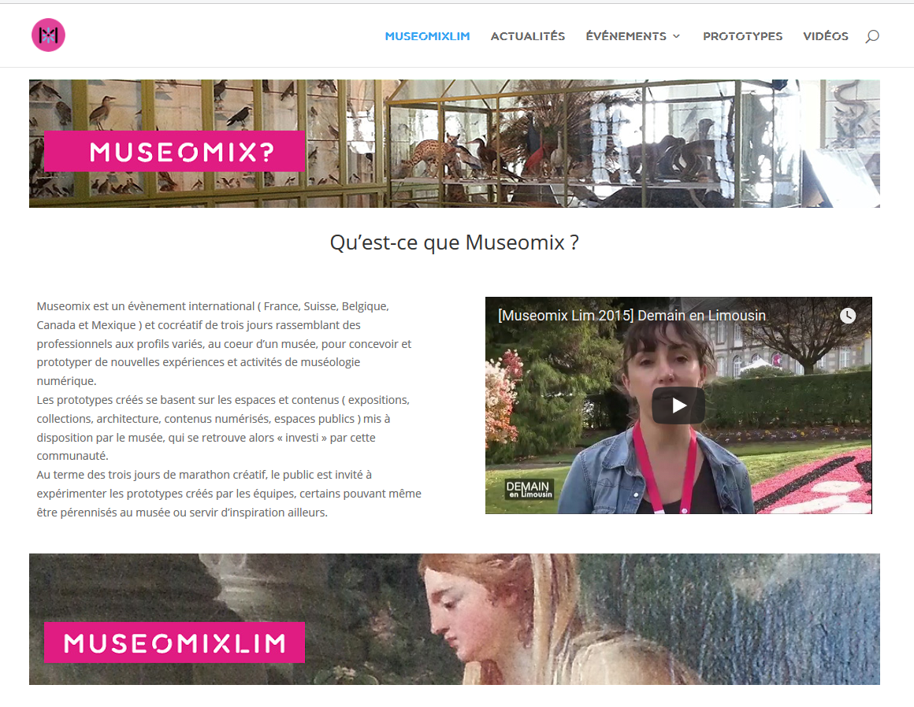
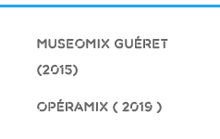
Mise à jour du site (serveurs et contenus)

Slide 12
CR des actions lancées en 2017

Slide 13
Actions lancées en 2017
Partenariat ALIPTIC
Partenariat Opéra de Limoges (en cours)
Contact Musée Labenche et 400 (6 février )

Slide 14
Discussion sur les projets et choix
d’événements à venir 2018 et 2019

Slide 15
Discussion sur les projets et choix d’événements à venir 2018/19
Adhésion en ligne via HelloAsso (gratuit)
https://www.helloasso.com/associations/museomixlim/adhesions/museomixlim-adhesions-2018

Slide 16
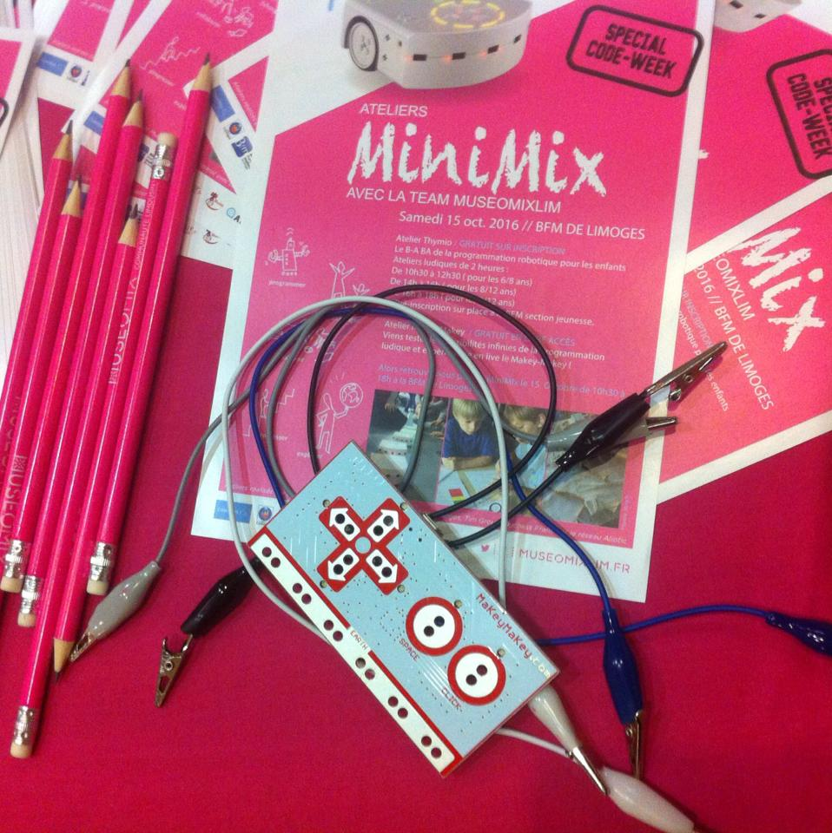
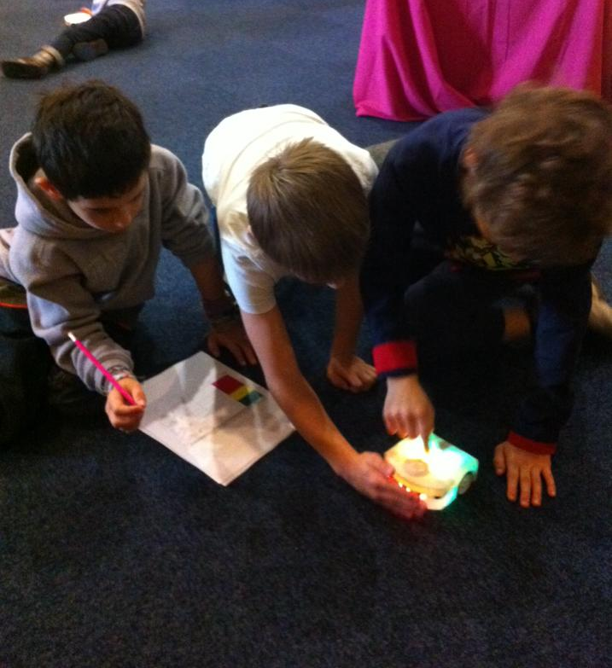
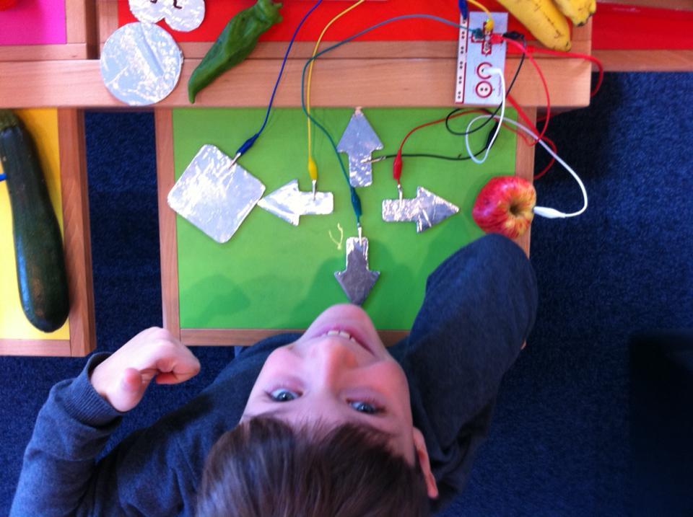
Discussion sur les projets et choix d’événements à venir 2018/19
Suite des minimix à Beaubreuil et l’Aurence (à poursuivre?)

Slide 17
Discussion sur les projets et choix d’événements à venir 2018/19
Lancement des soirées du type “Pécha-Kucha” en collaboration avec l’Homme en Bleu
Soirées Apéroscope Des projets locaux à l’heure de l’apéro
> lancement de la communication le 1er mai 2018
> 1ère soirée le 7 juin 2018 à la Giraffe
> 2ème soirée le 8 novembre à l’Espace Simone Veil

Slide 18
Discussion sur les projets et choix d’événements à venir 2018/19
Opéramix engagé avec l’Opéra de Limoges
> 14 et 15 sept 2019 lors des Journées du Patrimoine 2019
> le rétroplanning est lancé !
Les 14 et 15 septembre 2019, lors des Journées Européennes du patrimoine, l'Opéra de Limoges et l'association MuseomixLim innovent et vous proposent un événement inédit : Le premier OpéraMix !
À l'heure où le numérique bouscule la façon de mettre en scène une oeuvre, de la conception à la réalisation, l'OpéraMix vous donne l'occasion de bousculer votre propre vision de l'Opéra !
Venez découvrir les prototypes imaginés lors du marathon créatif de 2 jours réunissant les équipes de l'Opéra de Limoges et des créatifs pluridisciplinaires venus de toute la France.
Venez tester ces inventions,
Venez participer à l'Opéra du futur,
Venez réinventer l'Opéra !
------------------------------------------------------------------------------------
L'association MuseomixLim est une association loi 1901 qui organise des évènements créatifs et participatifs sur les champs croisés de la Culture et du Numérique. Retrouvez toutes les informations sur www.museomixlim.fr/operamix/
L'évènement Opéramix est organisé conjointement par l'Opéra de Limoges et l'association MuseomixLim, avec le soutien de l'ALIPTIC, le réseau des entreprises de la filière numérique sur le territoire Limousin.
------------------------------------------------------------------------------------
Gratuit / Tout public.

Slide 19
Autres actions ou événements à proposer ?
Participation au Forum des associations ?
> Inscription avant le : 15 mai (http://enquete.ville-limoges.fr/index.php/843274/lang-fr) > 8 & 9 septembre 2018 Caserne Marceau
Minimix lors du Picnic électro-aquatique de BeaubFM
> 9 juin 2018 à la sablière (Palais s/ Vienne)
Codeweek 2018
> 6-21 octobre 2018 (quel lieu / quelle techno ?)
MuseoSprint ?
Notes:
Théâtre, Arts vivants / Musique, Arts plastiques, Danse / Arts et patrimoine / Vie des quartiers / Relations internationales et tourisme / Mémoire et Anciens combattants / Autour de l'emploi / Sciences, Nature et jeux / Santé solidarité / Education et loisirs / Sports

Slide 20
Merci à tous pour votre temps
et votre bonne humeur !
et maintenant ApéroMix !

Slide 22
Autres actions ou événements à proposer ?
Participation au Forum des associations ?
> Inscription avant le : 15 mai (http://enquete.ville-limoges.fr/index.php/843274/lang-fr) > 8 & 9 septembre 2018 Caserne Marceau
Minimix lors du Picnic électro-aquatique de BeaubFM
> 9 juin 2018 à la sablière (Palais s/ Vienne)
Codeweek 2018
> 6-21 octobre 2018 (quel lieu / quelle techno ?)
MuseoSprint ?
Notes:
Théâtre, Arts vivants
Musique, Arts plastiques, Danse
Arts et patrimoine
Vie des quartiers
Relations internationales et tourisme
Mémoire et Anciens combattants
Autour de l'emploi
Sciences, Nature et jeux
Santé solidarité
Education et loisirs
Sports
Théâtre, Arts vivants
Musique, Arts plastiques, Danse
Arts et patrimoine
Vie des quartiers
Relations internationales et tourisme
Mémoire et Anciens combattants
Autour de l'emploi
Sciences, Nature et jeux
Santé solidarité
Education et loisirs
Sports
Théâtre, Arts vivants
Musique, Arts plastiques, Danse
Arts et patrimoine
Vie des quartiers
Relations internationales et tourisme
Mémoire et Anciens combattants
Autour de l'emploi
Sciences, Nature et jeux
Santé solidarité
Education et loisirs
Sports

